Slide 1
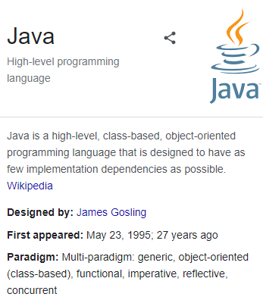

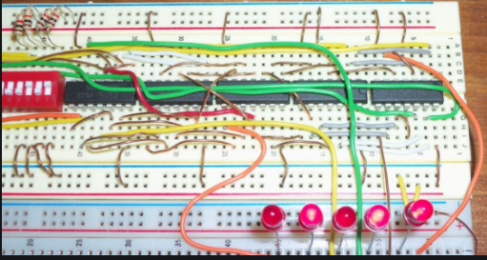
Αντικειμενοστρεφής Προγραμματισμός (Object-Oriented Programming)
LEGO Approach - Activity 4.8
Logic Gates Circuit Simulator
(CEID_NNY106)
Κύρια Πηγή
Κεφάλαιο: 4
4.10
Kleanthis Thramboulidis
Prof. of Software and System Engineering
University of Patras
https://sites.google.com/site/thramboulidiskleanthis/

Slide 2
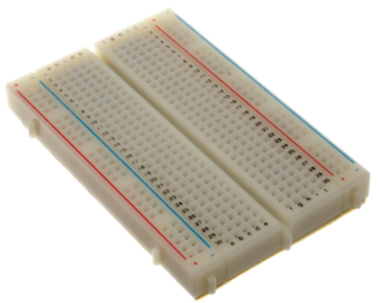
Breadboard – Logic Gates Circuit
Calculator with logic gates
© 2023 Κλεάνθης Θραμπουλίδης
Activity 4.8 : Logic Gates Circuit Simulator
Διαφάνεια 2

Slide 3
Εξομοιωτής κυκλωμάτων λογικών πυλών
Στα πλαίσια της άσκησης αυτής θα αναπτύξετε ένα πρόγραμμα σύμφωνα με το οποίο το σύστημα θα σας επιτρέπει
να δημιουργείτε ένα κύκλωμα πάνω σε ένα breadboard,
να δίνετε τιμές στις εισόδους του κυκλώματος
να παίρνετε τις τιμές των εξόδων του κυκλώματος σας.
Καθώς δεν είστε σε θέση να αναπτύξετε ένα τέτοιο πρόγραμμα θα πρέπει να εκτελέσετε ένα σύνολο από δραστηριότητες και ενέργειες που θα σας οδηγήσουν βήμα προς βήμα στη δημιουργία του δικού σας εξομοιωτή κυκλωμάτων λογικών πυλών.
© 2023 Κλεάνθης Θραμπουλίδης
Activity 4.8 : Logic Gates Circuit Simulator
Διαφάνεια 3

Slide 4
Στόχος της άσκησης
Προσέξτε όμως! στόχος της άσκησης δεν είναι να αναπτύξετε το πρόγραμμα με τον τρόπο που ήδη γνωρίζετε.
Ο κυρίαρχος στόχος της άσκησης είναι
η αναπαράσταση και οργάνωση των δεδομένων ενός φυσικού προβλήματος.
© 2023 Κλεάνθης Θραμπουλίδης
Activity 4.8 : Logic Gates Circuit Simulator
Διαφάνεια 4

Slide 5
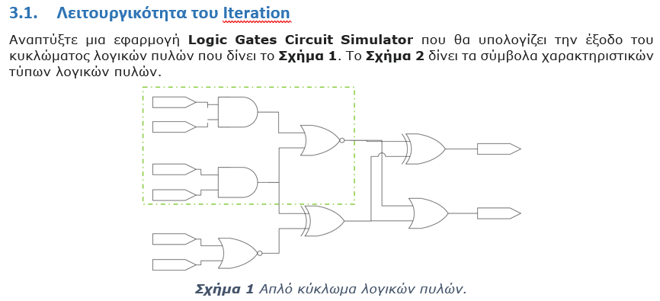
Iteration No 1
Circuit Hardcoded!
© 2023 Κλεάνθης Θραμπουλίδης
Activity 4.8 : Logic Gates Circuit Simulator
Διαφάνεια 5

Slide 6
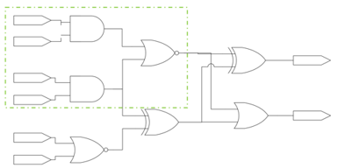
Αναγνώριση βασικών Διεργασιών/Υπηρεσιών
Εντοπίστε τις βασικές διεργασίες/υπηρεσίες και ορίστε κατάλληλες συναρτήσεις /μεθόδους που θα τις υλοποιούν
defineCircuitInputs()
calculateOutputs()
printCircuitOutputs()
printCircuitStatus()
printCircuit()
© 2023 Κλεάνθης Θραμπουλίδης
Activity 4.8 : Logic Gates Circuit Simulator
Διαφάνεια 6

Slide 7
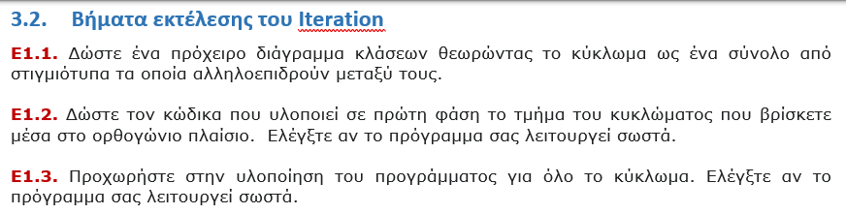
Iteration No 1
© 2023 Κλεάνθης Θραμπουλίδης
Activity 4.8 : Logic Gates Circuit Simulator
Διαφάνεια 7

Slide 8
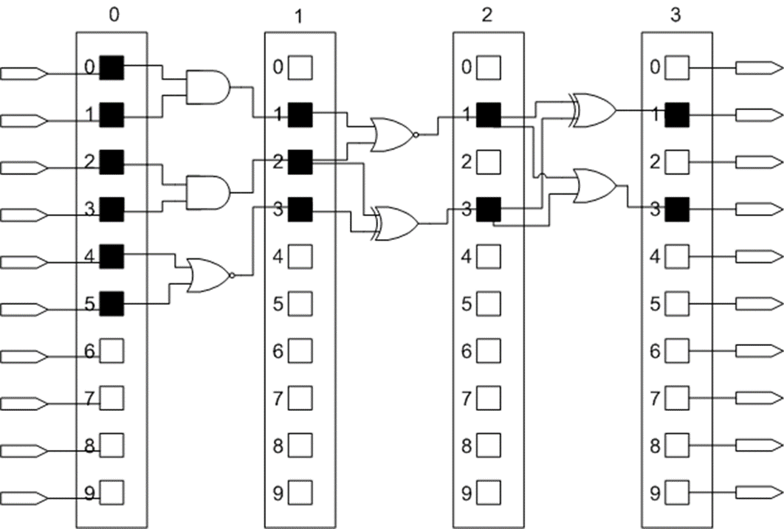
Iteration No 2 – To κύκλωμα πάνω σε breadBoard
© 2023 Κλεάνθης Θραμπουλίδης
Activity 4.8 : Logic Gates Circuit Simulator
Διαφάνεια 8

Slide 9
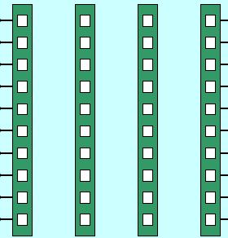
Αναπαράσταση Δεδομένων
Αναπαράσταση του breadboard
Κάθε υποδοχή (pin) μπορεί να έχει δύο τιμές High ή Low (0 ή 1, 0 V ή 5 V).
Τι τύπου μεταβλητή θα χρησιμοποιήσετε για την αναπαράσταση της υποδοχής;
Πόσες μεταβλητές θα χρησιμοποιήσετε για την αναπαράσταση όλων των υποδοχών της πλακέτας;
© 2023 Κλεάνθης Θραμπουλίδης
Activity 4.8 : Logic Gates Circuit Simulator
Διαφάνεια 9

Slide 10
Αναπαράσταση Δεδομένων
Αναπαράσταση του breadboard
boolean inputColumnPin1;
boolean inputColumnPin2;
…
boolean inputColumnPin10;
boolean inputColumn[10];
boolean middleColumn1[10];
boolean middleColumn2[10];
boolean outputColumn[10];
boolean breadBoard[4][10];
© 2023 Κλεάνθης Θραμπουλίδης
Activity 4.8 : Logic Gates Circuit Simulator
Διαφάνεια 10

Slide 11

Ορισμός διεργασιών
defineCircuitInputs(){
}
1 1 1 0 0 1
?
calculateOutputs(){
}
printCircuitStatus(){
}
printCircuitOutputs(){
}
printCircuit(){
}
© 2023 Κλεάνθης Θραμπουλίδης
Activity 4.8 : Logic Gates Circuit Simulator
Διαφάνεια 11

Slide 12
Το δικό σας κύκλωμα
Σχεδιάστε ένα δικό σας κύκλωμα λογικών πυλών
Μπορεί να χρησιμοποιηθεί το πρόγραμμα που αναπτύξατε για να υπολογίσετε την έξοδο του δικού σας λογικού κυκλώματος;
Τροποποιήστε το κατάλληλα ώστε να σας δώσει την έξοδο για το δικό σας κύκλωμα.
Αναβάθμιση προγράμματος
Αναπτύξτε ένα πρόγραμμα ώστε να προσφέρει στον χρήστη επιπλέον την υπηρεσία Ορισμός Κυκλώματος Λογικών Πυλών.
Ποιες από τις διεργασίες της έκδοσης 1 θα πρέπει να τροποποιήσετε;
© 2023 Κλεάνθης Θραμπουλίδης
Activity 4.8 : Logic Gates Circuit Simulator
Διαφάνεια 12

Slide 13
Ορισμός Κυκλώματος Λογικών Πυλών
Ερωτήσεις:
Α) Τι πληροφορία πρέπει να δώσουμε στο σύστημα για την περιγραφή (αναπαράσταση) του λογικού κυκλώματος;
Β) Πως θα οργανώσουμε την πληροφορία αυτή;
Περιορισμοί (Constraints)
1. Το κύκλωμα μας αποτελείται από τρεις στήλες πυλών.
2. Κάθε στήλη πυλών βρίσκεται ανάμεσα σε δύο στήλες του breadboard
3. O μέγιστος αριθμός των πυλών ανά στήλη είναι ορισμένος εκ των προτέρω.
© 2023 Κλεάνθης Θραμπουλίδης
Activity 4.8 : Logic Gates Circuit Simulator
Διαφάνεια 13

Slide 14
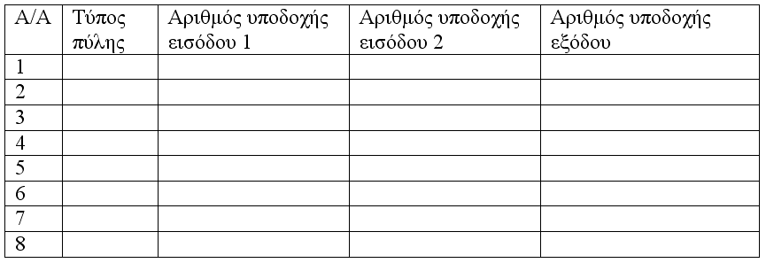
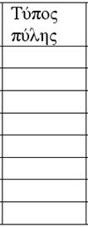
Πληροφορία για περιγραφή κυκλώματος (1/3)
Για κάθε πύλη θέλουμε:
την τάξη του pin της εισόδου 1 της πύλης
την τάξη του pin της εισόδου 2 της πύλης
την τάξη του pin της εξόδου της πύλης
τον τύπο της πύλης
την στήλη του board στην οποία βρίσκεται η πύλη
?
Αριθμός
Στήλης
© 2023 Κλεάνθης Θραμπουλίδης
Activity 4.8 : Logic Gates Circuit Simulator
Διαφάνεια 14

Slide 15
Πληροφορία για περιγραφή κυκλώματος (2/3)
Για κάθε πύλη θέλουμε:
την τάξη του pin της εισόδου 1 της πύλης
την τάξη του pin της εισόδου 2 της πύλης
την τάξη του pin της εξόδου της πύλης
τον τύπο της πύλης
την στήλη του breadboard στην οποία βρίσκεται η πύλη
int input1PinOrder;
int input2PinOrder;
int outputPinOrder;
int gateType;
int column1gate1[4];
…
int column1gate8[4];
© 2023 Κλεάνθης Θραμπουλίδης
Activity 4.8 : Logic Gates Circuit Simulator
Διαφάνεια 15

Slide 16
Πληροφορία για περιγραφή κυκλώματος (3/3)
int column1gate1[4];
…
int column1gate8[4];
int column1Gates[8][4];
int column2Gates[8][4];
int column3Gates[8][4];
int circuitGates[3][8][4];
© 2023 Κλεάνθης Θραμπουλίδης
Activity 4.8 : Logic Gates Circuit Simulator
Διαφάνεια 16

Slide 17
Περιγραφή κυκλώματος – Μορφή κειμένου
MyCircuit.txt
AND, C1,0,1,1
AND, C1,2,3,2
NOR, C1,4,3,3
NOR, C2,1,2,1
XOR, C2,2,3,3
…
Αριθμός
Στήλης
© 2023 Κλεάνθης Θραμπουλίδης
Activity 4.8 : Logic Gates Circuit Simulator
Διαφάνεια 17

Slide 18
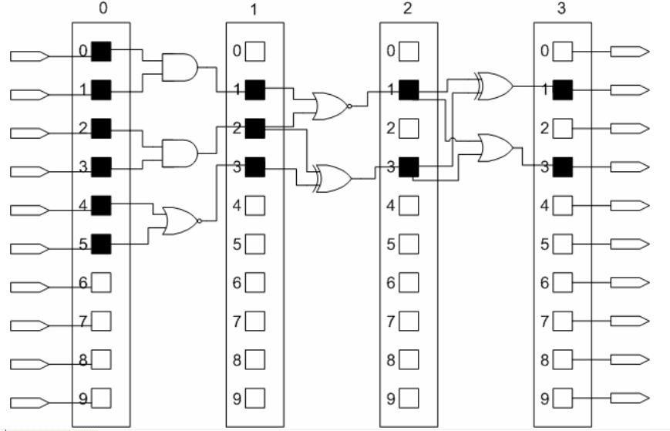
MyCircuit.txt
AND, C1,0,1,1
AND, C1,2,3,2
NOR, C1,4,3,3
NOR, C2,1,2,1
XOR, C2,2,3,3
…
© 2023 Κλεάνθης Θραμπουλίδης
Activity 4.8 : Logic Gates Circuit Simulator
Διαφάνεια 18

Slide 19
circuitGates[3][8][4]
0 (C1),1(C2),2(C3) Στήλη
Τάξη πύλης στην Στήλη
gates[0][0][0] = AND; /* είναι η πρώτη πύλη της στήλης και είναι τύπου AND */
gates[0][0][1] = 0; /* η μία είσοδος θα συνδεθεί στην υποδοχή 0 της στήλης 0 */
gates[0][0][2] = 1; /* η άλλη είσοδος θα συνδεθεί στην υποδοχή 1 της στήλης 0 */
gates[0][0][3] = 1; /* η έξοδος θα συνδεθεί στην υποδοχή 1 της στήλης 1 */
gates[0][1][0] = AND;
gates[0][1][1] = 2;
gates[0][1][2] = 3;
gates[0][1][3] = 2;
gates[0][2][0] = OR;
gates[0][2][1] = 4;
gates[0][2][2] = 3;
gates[0][2][3] = 3;
AND, C1,0,1,1
AND, C1,2,3,2
NOR, C1,4,3,3
NOR, C2,1,2,1
XOR, C2,2,3,3
…
MyCircuit.txt
© 2023 Κλεάνθης Θραμπουλίδης
Activity 4.8 : Logic Gates Circuit Simulator
Διαφάνεια 19

Slide 20
Επιλογή Νο 2 – Χρήση Δομής
Πληροφορία για περιγραφή κυκλώματος
Για κάθε πύλη θέλουμε:
την τάξη του pin της εισόδου 1 της πύλης
την τάξη του pin της εισόδου 2 της πύλης
την τάξη του pin της εξόδου 1 της πύλης
τον τύπο της πύλης (αλφαριθμητικό)
την στήλη του board στην οποία βρίσκεται η πύλη
struct gateType {
char type[5];
int input1PinOrder;
int input2PinOrder;
int outputPinOrder;
}
struct gateΤype gate1;
struct gateType circuitGates[3][8];
© 2023 Κλεάνθης Θραμπουλίδης
Activity 4.8 : Logic Gates Circuit Simulator
Διαφάνεια 20

Slide 21
Logic Gates Circuit Sim – OOP - Identify Objects
© 2023 Κλεάνθης Θραμπουλίδης
Activity 4.8 : Logic Gates Circuit Simulator
Διαφάνεια 21

Slide 22
© 2023 Κλεάνθης Θραμπουλίδης
Activity 4.8 : Logic Gates Circuit Simulator
Διαφάνεια 22

